Slide 1

· · ·
操 作 系 统 (2015 秋)
实验2 系统调用
计算机科学与技术学院
1303104班
刘志铭/郑榕鹏
2016年1月

Slide 2
· · ·
系统调用的过程
操作系统实现系统调用的基本过程是：
应用程序调用库函数（API）；
API将系统调用号存入EAX，然后通过中断调
用使系统进入内核态；
内核中的中断处理函数根据系统调用号，调用
对应的内核函数（系统调用）；
系统调用完成相应功能，将返回值存入EAX，
返回到中断处理函数；
中断处理函数返回到API中；
API将EAX返回给应用程序。
把系统调用的编号存入EAX
把函数参数存入其它通用寄存器
触发0x80号中断（int 0x80）
内核处理；
填写IDT（中断描述符表），将system_call函数地址写到0x80对应的中断描述符中

Slide 3

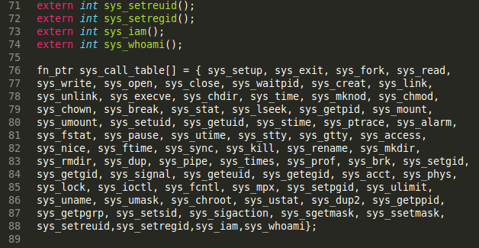
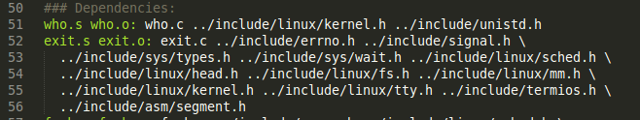
· · ·
函数修改
include/unistd.h
sys.h
kernel/system_call.s
Makefile

Slide 4
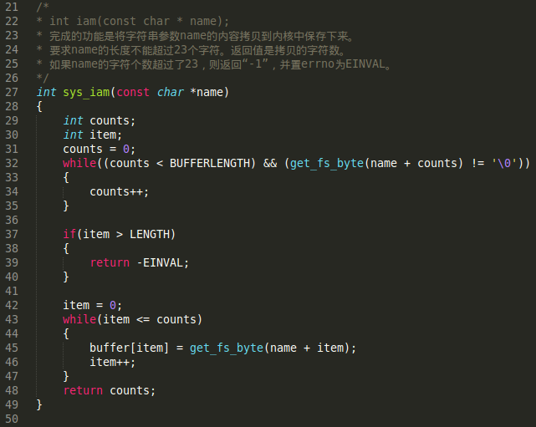
· · ·
who.c / iam()
iam()
第一个系统调用是iam()，其原型为：
int iam(const char * name);
完成的功能是将字符串参数name的内容拷贝到内核中保存下来。
要求name的长度不能超过23个字符。返回值是拷贝的字符数。
如果name的字符个数超过了23，则返回“-1”，并置errno为EINVAL。
在kernal/who.c中实现此系统调用。

Slide 5
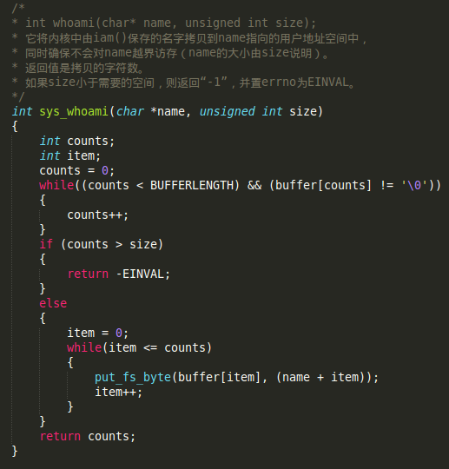
· · ·
who.c / whoami()
whoami()
第二个系统调用是whoami()，其原型为：
int whoami(char* name, unsigned int size);
它将内核中由iam()保存的名字拷贝到name指向的用户地址空间中，
同时确保不会对name越界访存（name的大小由size说明）。
返回值是拷贝的字符数。如果size小于需要的空间，则返回“-1”，并置errno为EINVAL。
也是在kernal/who.c中实现。

Slide 6
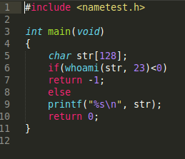
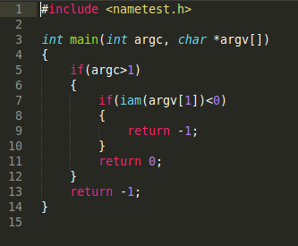
· · ·
whoami.c iam.c

Slide 7
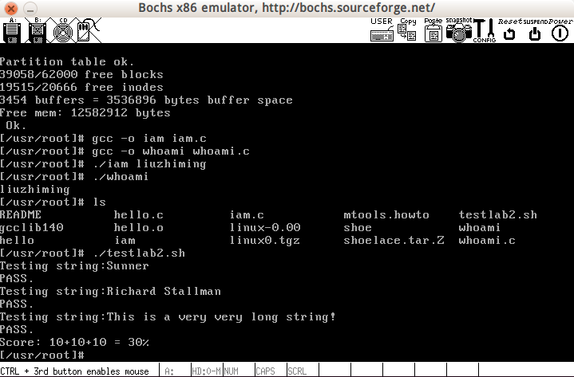
· · ·
who.c / whoami()
gcc -o iam iam.c
gcc -o whoami whoami.c
./iam liuzhiming
./whoami
./testlab2.sh

Slide 8
· · ·
Thank You

